Slide 1

Název školy | Gymnázium, střední odborná škola, střední odborné učiliště a vyšší odborná škola, Hořice
Číslo projektu | CZ.1.07/1.5.00/34.0873
Název materiálu | Marketingový mix_P4 – distribuce (VY_32_INOVACE_05.02.12)
Autor | Mgr. Vladimír Šorma
Tematická oblast | Marketing a management
Ročník | Sedmý
Datum tvorby | Říjen 2012
Anotace | Prezentace je určena pro výuku marketingu a managementu v hodinách Základů společenských věd - Ekonomie ve třetím ročníku, seznamuje studenty se základními termíny v oboru marketingu a managementu
Metodický pokyn | Šablona slouží jako digitalizovaná učebnice pro žáky třetího ročníku Základů společenských věd – Ekonomie; jednotlivé strany prezentace na sebe tematicky navazují, řeší problematiku distribuce výrobku. Časová dotace materiálu je 15-20 minut.

Slide 2
Marketingový mix
P4 – distribuce
je most spojující zákazníka s produktem
představuje rozsáhlý komplex opatření; je důležité, aby výrobek byl dostupný ve správném množství na správném místě v době, kdy jej zákazník požaduje
zahrnuje soubor postupů a operací, jejichž prostřednictvím se výrobek dostává postupně z místa svého vzniku do místa svého určení, kde bude spotřebován
zabezpečuje zpřístupnění výrobku nebo služby kupujícímu
je souhrn činností zabezpečující pohyb zboží s cílem zvýšit nákup (distribuční cesty, distribuční mezičlánky, apod.)
„Můžete vyrobit lepší pastičku na myši, ale pokud nebude ve správnou dobu na správném místě, nebude k ničemu.“ (E. J. McCarthy, W. D. Perreault: Základy marketingu)
- řeší problém: komu a kde se budou výrobky prodávat
jak zajistit, aby byl výrobek nabízen na správném místě ve správném okamžiku
Prodejní (distribuční) cesta
Představuje soubor cíleně uspořádaných, vzájemně závislých organizací (marketingových zprostředkovatelů), které se podílejí na procesu zpřístupňování výrobků a služeb zákazníkům. Jednotlivci a organizace se podílejí na procesu zajištění transferu produktů z místa jejich vzniku do místa konečné spotřeby nebo užití. Zákazníkem je konečný spotřebitel nebo zákazník na průmyslovém trhu. Rozhodování o distribučních cestách patří mezi nejkomplikovanější oblasti řízení v marketingu, protože jejich volba ovlivňuje zejména cenovou tvorbu.
Funkce prodejních cest:
  Překlenutí časového nesouladu mezi výrobou a spotřebou,
  doprava z místa výroby na místo spotřeby,
  rozdělení vyrobeného množství na menší balení,
  výzkum trhu,
  marketingová komunikace,
  získávání kontaktů,
  kompletace sortimentu,
  uskladnění zboží,
  poskytování informací,
  propagace,
  profesionální vedení obchodních jednání,
  fyzická distribuce,
  přesuny vlastnictví mezi subjekty,
  získávání finančních prostředků na provoz,
  přebírání rizika s pohledem na vlastnictví od výrobce na obchodníka.

Slide 3
Marketingový mix
P4 – distribuce
Prodejní cesty:
  přímé
  nepřímé – zahrnují jeden nebo více mezičlánků
K nejužívanějším distribučním mezičlánkům patří velkoobchodní a maloobchodní organizace.
Maloobchod
Jsou činnosti spojené s prodejem zboží a poskytováním služeb konečnému spotřebiteli pro jeho osobní potřebu. Charakteristika maloobchodu:
- poskytování velkého množství služeb
- stálé přizpůsobování se potřebám zákazníků
- silná konkurence
Typy maloobchodu:
specializované prodejny – hlavně u nepotravinářského zboží, profesionální personál (oděvy, sportovní potřeby, elektronika,…)
prodejny se zbožím denní potřeby – základní potravinářský a nepotravinářský sortiment, otevřeno 24 hodin denně, např. u benzínových pump
supermarkety – velké samoobslužné prodejny se sortimentem potravinářským a nepotravinářským, rozlehlá prodejní plocha, prodlužují prodejní dobu, velká konkurence
hypermarkety – obrovské samoobslužné prodejny na okrajích měst, široký sortiment, nízké ceny, dostupné auty
obchodní domy – nabízejí velmi široký sortiment zboží pod jednou střechou, snaží se zvýšit přitažlivost, provozují nové služby (cestovní kanceláře, půjčovny aut, realitní kanceláře, …)
diskontní prodejny – bývají členy řetězců obchodů, velký obrat, omezené služby, výprodeje zásob,…
obchodní střediska – rozsáhlé obchodní komplexy, především na okrajích měst, seskupují řadu nezávislých specializovaných obchodních firem a obchodních domů, široký sortiment zboží, široká nabídka služeb (opravny, restaurace, holičství, CK, bankovní služby,…), občerstvení a odpočinek (dětské koutky,…)
katalogové prodejny – zákazníci si vyberou ve výstavní místnosti podle katalogů nebo podle vystaveného zboží, vyplní objednávku a při zaplacení je jim zboží vydáno přímo ze skladu, omezené služby

Slide 4
Marketingový mix
P4 – distribuce
Velkoobchod
Firmy zabývající se velkoobchodní činností kupují výrobky za účelem jejich dalšího prodeje maloobchodním nebo jiným organizacím.
Funkce velkoobchodu:
přetváření úzkého výrobního sortimentu na široký obchodní sortiment
překlenutí časového nesouladu mezi výrobou a spotřebou
vytváření zásob k pružnému zásobování odběratelů
poskytování obchodního úvěru odběratelům
přebírá riziko spojené s nákupem, dopravou a skladováním zboží
podílí se na stimulaci prodeje
podílí se na dohotovení zboží, jeho balení a úpravách
zajištění dopravy do maloobchodní sítě
poskytování informací o poptávkách, cenách, konkurenci,… výrobcům
Typy velkoobchodu:
tradiční velkoobchodní podniky – poskytuje všechny nebo většinu uvedených funkcí – nakupuje zboží od dodavatelů, skladuje je, stimuluje prodej, dodává zákazníkům (MO), může poskytnou obchodní úvěr, přebírá rizika
velkoobchodní podniky s omezenými funkcemi
  cash-and-carry – maloobchodník platí v hotovosti a sám si zboží musí odvést
  drop shipper – velkoobchod nakupuje a prodává zboží, ale neskladuje ho (hlavně uhlí, dřevo, stavební materiál, …)
  policový velkoobchodník – nabízí své zboží konečným spotřebitelům v pronajatých místech maloobchodních jednotek (např. noviny, knihy, kosmetika, hračky ,… prodávané v supermarketech apod.)
  pojízdný velkoobchodník – nabízí a prodává zboží maloobchodníkům podle jejich potřeby přímo u svého dodávkového auta (koření, textil, zelenina a ovoce,…)
agenti a komisionáři – nepřebírají zboží do svého vlastnictví, vykonávají omezené množství funkcí, zprostředkovávají nákup a prodej určitého zboží, pracují za provizi, nesou minimální riziko
    komisionář – kontaktuje prodávající a kupující, pomáhá při jejich obchodním jednání, provizi dostává od toho, kdo ho najímá
    obchodní zástupci – nezávislí zástupci výrobního podniku v určité oblasti, s výrobci mají uzavřenou smlouvu o místě působnosti, cenách, službách, provizi. Nevlastní zboží, pouze zprostředkovávají nákup a prodej
    aukční společnosti – umožňují kontakt prodávajícího a kupujícího, vystavení a prohlédnutí zboží, cena se stanovuje podle nabídky a poptávky (např. umělecké předměty,…)
    nákupní agent – pracuje pro určitou firmu na základě dlouhodobé smlouvy. Pro firmu nakupuje zboží, kontroluje kvalitu a organizuje přepravu ke kupujícímu.

Slide 5
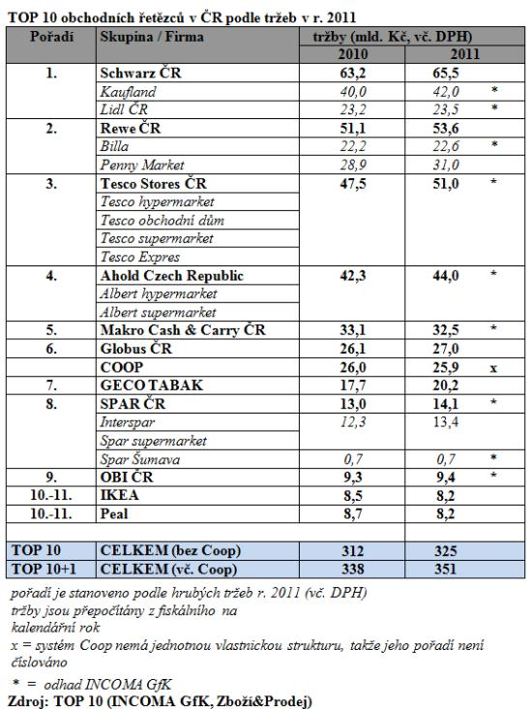
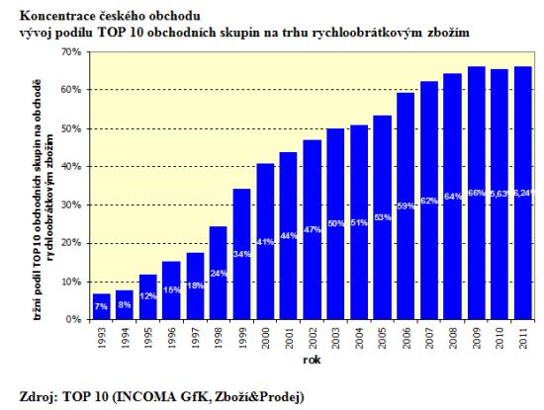
Marketingový mix
P4 – distribuce
Velkoobchod
TOP 10 Obchodníků má na českém trhu v posledních letech stálý tržní podíl 66 %. Zatímco míra koncentrace trhu ani struktura TOP 10 se prakticky nemění, dramaticky se proměňuje chování nakupujících.
Největší obchodní skupinou roku 2011 zůstává Schwarz (zahrnující hypermarkety Kaufland a diskonty Lidl), následuje Rewe (supermarkety Billa a diskonty Penny Market). Největší společností je Tesco Stores ČR. Druhou největší společností je Ahold Czech Republic (hypermarkety a supermarkety Albert); Kaufland (jako samostatná společnost) následuje po Aholdu na třetím místě, i když s velmi těsným odstupem.
Na dalších místech žebříčku se objevují společnosti prodávající široký potravinářský a nepotravinářský sortiment: hypermarkety Globus ČR, velkoobchody Makro Cash & Carry ČR, hypermarkety i menší prodejny skupiny SPAR (Interspar, Spar, Spar Šumava). Do TOP 10 patří i původně velkoobchodní společnost Geco Tabak, která však provozuje rozsáhlou síť prodejen Tabák-tisk, takže významný podíl na jejích výkonech má i činnost maloobchodní.
V TOP 10 mají své místo i dva nejsilnější řetězce v oblasti nepotravinářského sortimentu: nejsilnější síť hobbymarketů Obi a přední obchodník nábytkem IKEA. Samostatně je uvedena skupina Coop. Ta sice sdružuje větší počet spotřebních družstev a nemá tedy jednotnou vlastnickou strukturu, je však svým převažujícím obchodním formátem zásadní součástí českého maloobchodu

Slide 6
Zdroje:
Kotler, Philip: Marketing management, Grada Publishing, spol. s.r.o., 10. rozšířené vydání, Praha, 2001
Maruani, Laurent: Abeceda marketingu, Management Press, Praha,1995
Světlík, Jaroslav: Marketing – cesta k trhu, EKKA, Zlín, 1994
Švarcová, Jana: Ekonomie, CEED, Zlín, 2010
http://cs.wikipedia.org

